Slide 1
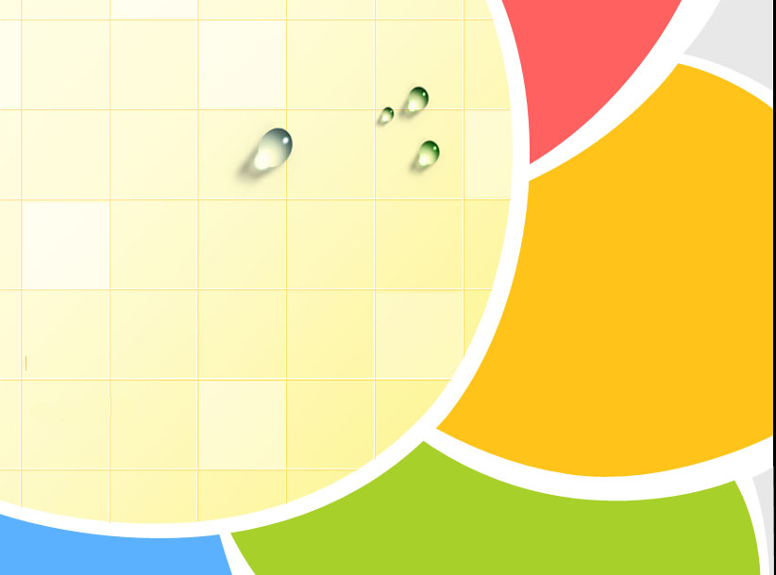
«ГИМНАСТИКА ДЛЯ УМА»
Кинезиологические упражнения как средство активизации межполушарного взаимодействия и стимулирования познавательной активности у детей дошкольного и младшего школьного возраста.

Slide 2
КИНЕЗИОЛОГИЯ – наука о развитии головного мозга через движение, о развитии умственных способностей и физического здоровья через определённые двигательные упражнения.

Slide 3
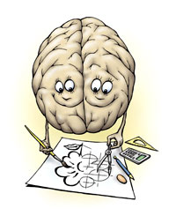
Кинезиологические упражнения - комплекс движений, позволяющих активизировать межполушарное взаимодействие, при котором полушария обмениваются информацией, происходит синхронизация их работы.

Slide 4
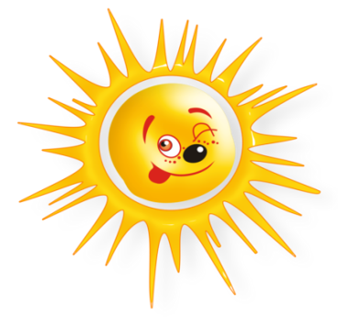
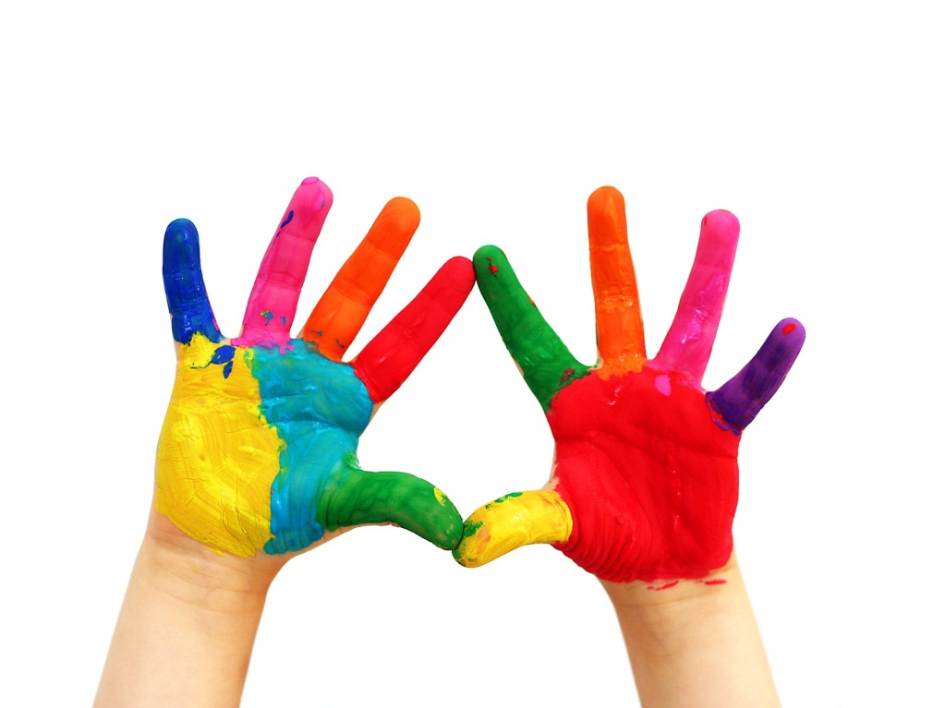
«Рука является вышедшим наружу головным мозгом.» И. Кант

Slide 5
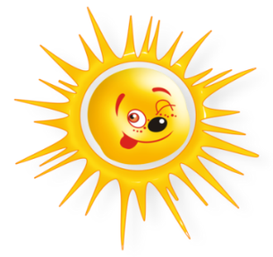
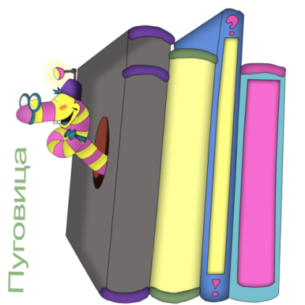
Развивая моторику, мы создаём предпосылки для становления многих психических процессов. Учёными доказано положительное влияние манипуляций рук на функции высшей нервной деятельности, развитие речи, мышления, памяти, внимания, восприятия. Развивающая работа направлена от движения к мышлению, а не наоборот.
Дети, которым удаются изолированные движения пальцев – говорящие дети.
Занятия гармонизируют работу головного мозга, позволяют выявить скрытые способности ребёнка и расширяют границы его возможностей.
Чем интенсивнее кинезиологическая тренировка,
тем значительнее положительные изменения.

Slide 6
Возможности кинезиологии
активизация работы стволовых отделов мозга;
успокоение и релаксация;
развитие межполушарного взаимодействия;
синхронизация работы полушарий;
развитие мелкой моторики;
развитие способностей;
развитие памяти, внимания, восприятия, развитие речи, мышления;
устранение дислексии и дисграфии;
активизация мыслительной деятельности;
улучшает эмоциональное состояние, повышает настроение.

Slide 7
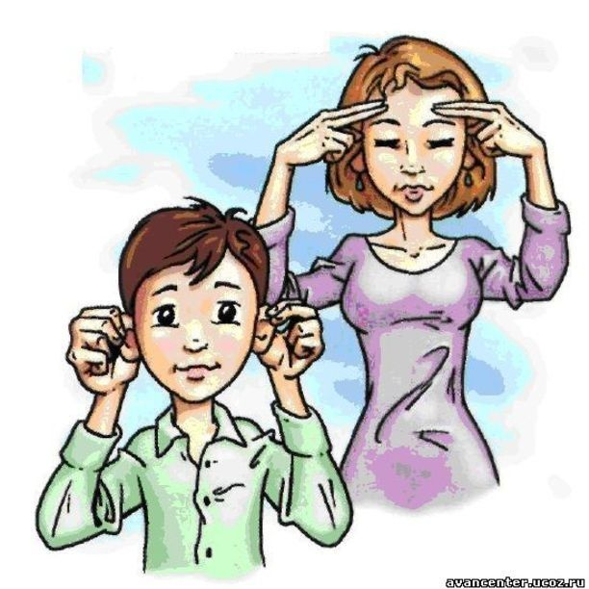
Кинезиологические упражнения
«Горячие ладошки» потереть ладонь о ладонь и имитировать умывание, не дотрагиваясь до лица.
«Думательный колпак» массаж ушных раковин, помассировать мочки ушей, затем всю ушную раковину. В конце упражнения растереть уши руками.

Slide 8

“Ленивые восьмерки”.
Возьмите карандаш и начертите на бумаге восьмерку (знак бесконечности) Затем обведите 4-6 раз правой, а затем левой рукой.

Slide 9
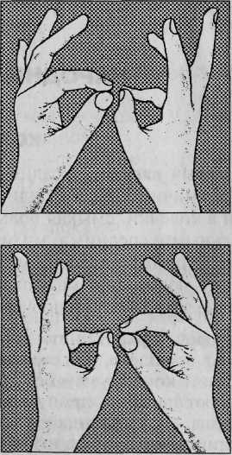
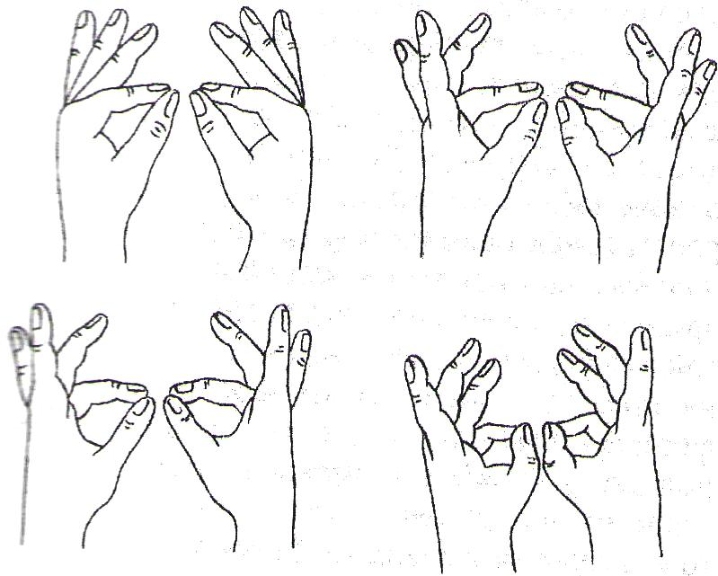
«Пальчики в колечки»
поочередно и как можно быстрее перебирать пальцы рук, соединяя в кольцо с большим пальцем плавно и поочередно последовательно указательный, средний и т. д. и в обратном порядке (сначала на левой руке, затем на правой и на двух вместе). Усложнение: то же самое, но с закрытыми глазами.

Slide 10
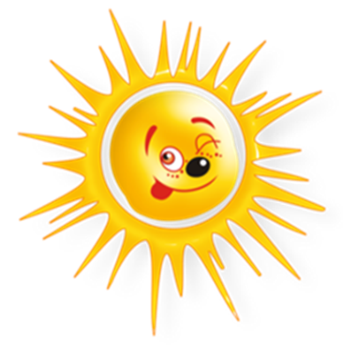
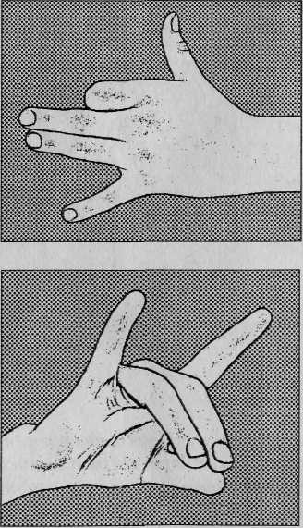
«Колечки»
По очереди большой палец соединяется в кольцо с соединенными: указательным и средним, средним и безымянным, безымянным и мизинцем. Остальные пальцы свободно расставлены; поза фиксиру­ется на каждой руке (сначала на левой руке, затем на правой и на двух вместе).

Slide 11
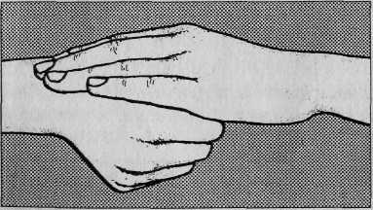
«Столик»
Накрыть ладонью левой руки вертикальный кулак правой руки, затем поменять руки.

Slide 12
«Стульчик»
Левая рука сложена в кулак, кулак развернут большим пальцем к себе. Правая рука прямой ладонью прикасается к основанию ладони левой. После этого одновременно меняется положение рук, добиваясь точности и высокой скорости.

Slide 13
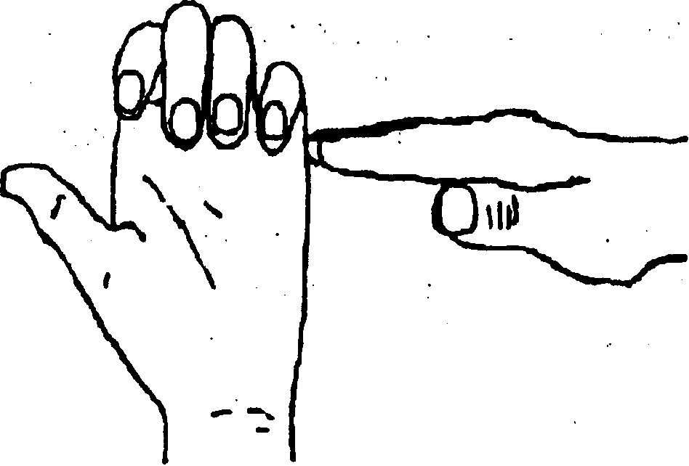
«Лезгинка»
Левую руку сложите в кулак, большой палец отставьте в сторону, кулак разверните пальцами к себе. Правой рукой прямой ладонью в горизонтальном положении прикоснитесь к мизинцу левой. После этого одновременно смените положение рук. Повторите 6-8 раз. Добивайтесь высокой скорости смены положений.

Slide 14
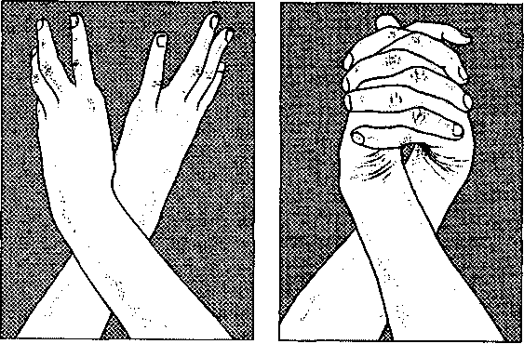
«Змейка»
Скрестить руки ладонями друг к другу, сцепить пальцы в замок, вывернуть руки к себе.
1 вариант: ребенок с открытыми (закрытыми) глазами называет палец и руку, к которым прикоснулись
2 вариант: точно и четко двигать
пальцем, который называют.
Следить, чтобы остальные
пальцы в движении
не участвовали.
Мять и расправлять листы бумаги обеими руками

Slide 15
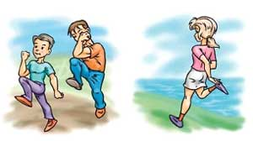
Перекрестные шаги
Активизирует зону обоих полушарий, образуется большое количество нервных путей (комиссур), обеспечивает уровень мышления.
Исходное положение: стоя.
Поднять и согнуть левую ногу в колене, ладонью (локтем) правой руки
дотронуться до колена
левой ноги, затем
тоже с правой ногой и
левой рукой.

Slide 16
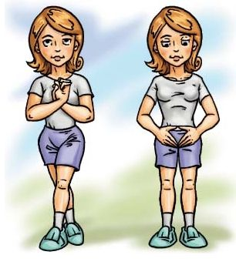
«Крюки».
Помогают вовлечься в любой процесс и полноценно воспринимать информацию. Активизируют работу интеллект – тело. Упражнение советуют использовать тем, кто находится в состоянии стресса, чтобы успокоиться и переключить внимание.
Можно выполнять стоя, сидя.
Скрестите лодыжки ног, как удобно.
Затем вытяните руки вперед, скрестив
ладони друг к другу, сцепив пальцы в
замок, вывернуть руки внутрь на уровне
груди так, чтобы локти были направлены
вниз.

Slide 17

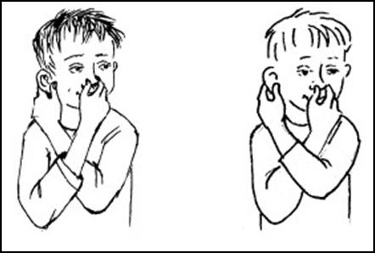
Ухо – нос – хлопок .
Улучшает мыслительную деятельность, повышает стрессоустойчивость, способствует самоконтролю, произвольности деятельности.
Левой рукой возьмитесь за кончик носа, а правой рукой – за противоположное ухо. Одновременно отпустите ухо и нос,
хлопните в ладоши,
поменяйте положение рук
с точностью до наоборот.

Slide 18
Игра «Робот»
Части тела. Полезны также любые перекрестные движения, проходящие через среднюю линию тела. Например, ребенку даются команды: «Положи правую руку на левое плечо, а левой рукой возьмись за правый локоть. Опусти руки. А теперь левая рука достанет до правой щеки, а правая – до левой брови» и т. п.

Slide 19

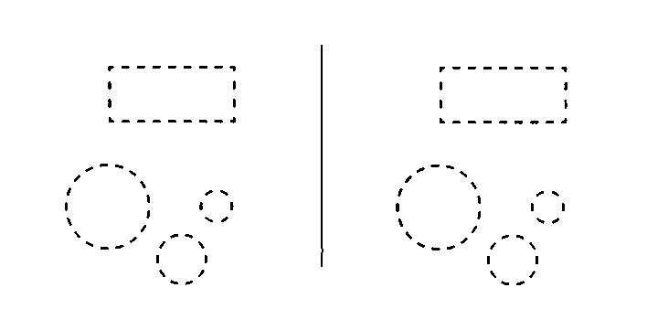
Двуручные упражнения
«Зеркальное рисование»
Ребенку пред­лагается двумя руками одновременно обвести контур фигур, изображенных с правой и левой стороны листа.

Slide 20
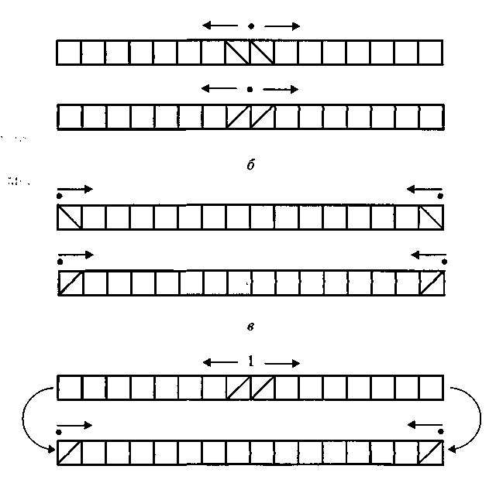
Ребенок рисует каждой рукой и обеими руками
В одну и разные стороны, разнообразные узоры в направлении от центра к краям ли­ста, от краев
к центру листа, попеременно — от центра к краям лис­та, от краев к центру и т.д.
Затем надо скопировать одно изобра­жение двумя руками одновременно

Slide 21
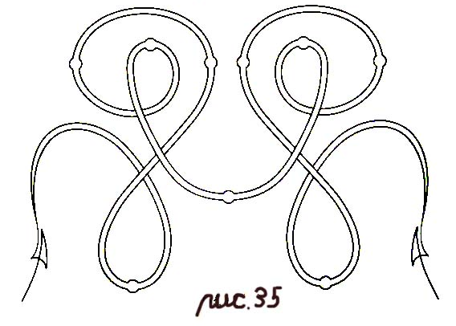
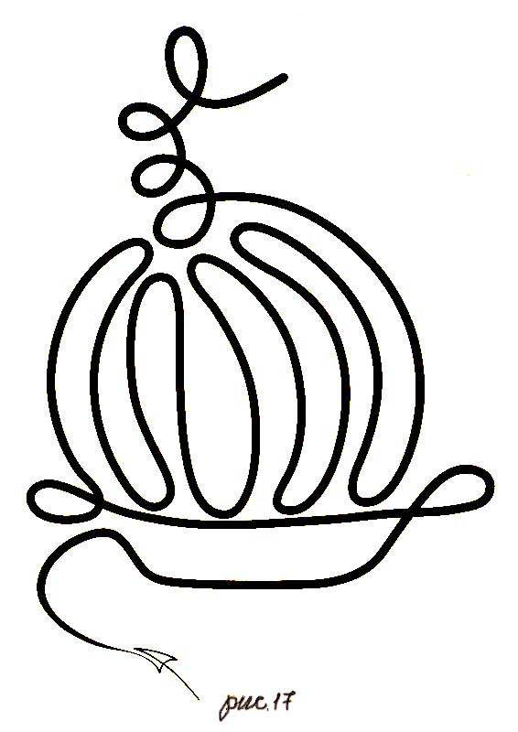
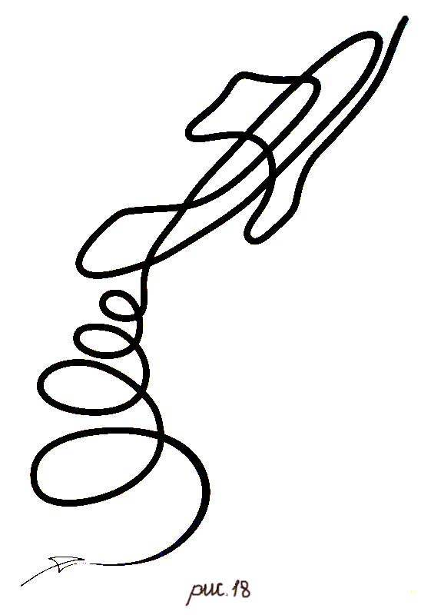
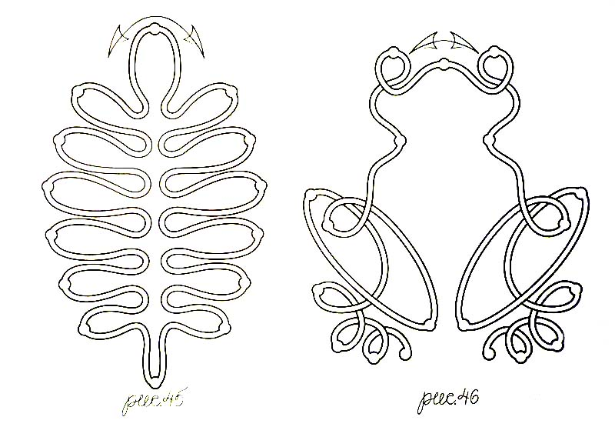
«Волшебные обводилки»

Slide 22
В комплексы кинезиологических упражнений включают:
Растяжки нормализуют чрезмерное мышечное напряжение) и гипотонус (неконтролируемая мышечная вялость).
!Дыхательные упражнения улучшают ритмику организма, развивают самоконтроль и произвольность.
!Глазодвигательные упражнения позволяют расширить поле зрения, улучшить восприятие. Однонаправленные и разнонаправленные движения глаз и языка развивают межполушарное взаимодействие и повышают энергетизацию организма.
При выполнении телесных движений развивается межполушарное взаимодействие, снимаются непроизвольные, непреднамеренные движения и мышечные зажимы.
Упражнения для релаксации и массаж способствуют расслаблению, снятию напряжения.

Slide 23
«Движение может заменить лекарство – но ни одно лекарство не заменит движения». Ж. Тассо.
Человек может мыслить, сидя неподвижно. Однако для закрепления мысли необходимо движение.
И. П. Павлов считал, что любая мысль заканчивается движением. Именно поэтому многим людям легче мыслить при повторяющихся физических действиях, например ходьбе, покачивании ногой, постукивании карандашом по столу и др. На двигательной активности построены все нейропсихологические коррекционно-развивающие и формирующие программы!

Slide 24
Человеку для закрепления мысли необходимо движение.
Запомните, что неподвижный ребёнок не обучаем!
Не ругайте его за излишнюю двигательную активность
на занятиях!

Slide 25
Использованные источники
1. Деннисон Г. , Деннисон И. «Гимнастика мозга». 2. Сиротюк А. Л. «Кинезиологические упражнения» 3. Сиротюк А. Л. «Коррекция и развитие интеллекта у дошкольников» 4. Сиротюк А. Л. «Изучение детей с учётом психофизиологии» 5. Столяренко Л. Д. «Гимнастика для гармонизации деятельности полушарий мозга» 6. Ткачева М.В. «Рисуем обеими руками. Послушный карандаш: рабочая тетрадь» 7. Зегебарт Г.М., Ильичева О.С. «Волшебные обводилки»

Slide 26
С П А С И Б О
З А
В Н И М А Н И Е

